Slide 1
Intervenção na ação programática de hipertensos e diabéticos

Slide 2
Introdução
Importância da Ação programática na qual foi feita a intervenção
A principal relevância da identificação e controle da HAS e do DM reside na Redução das suas complicações.
A Hipertensão Arterial Sistêmica é a mais frequente das doenças cardiovasculares, principal fator de risco para IAM, AVC e DRC.
O Diabete Melito é uma das principais causas de mortalidade, insuficiência renal, amputação de membros inferiores, cegueira e doença cardiovascular.

Slide 3
Introdução
Importância da Ação programática na qual foi feita a intervenção
Impactar positivamente a qualidade do atendimento à população portadora de
Hipertensão Arterial Sistêmica e
Diabete Melito.

Slide 4
Introdução
3Caracterização do município.
Pelotas, Rio Grande do Sul, 328.275 habitantes IBGE 2010
51 UBS. 18 equipes ESF, nenhum NASF.
Centro de Especialidades Odontológicas (CEO) UFPEL.
Centro de Especialidades Médicas – SMS.
Ambulatórios das duas Faculdades de Medicina.
Quatro hospitais gerais e um psiquiátrico.
Cinco CAPS gerais, CAPS AD, CAPS I, CAPS E e CASE.
Alguns serviços referenciados a municípios vizinhos

Slide 5
Introdução
3 Caracterização de Unidade Básica de Saúde.
Unidade de Saúde Navegantes
Quatro equipes:
- Dividem equitativamente cerca de dezesseis mil pessoas.
- Apenas uma completa.
Apoio: nutricionista, assistente social, pediatra e ginecologista,
Primeira Infância Melhor – PIM, e Redução de Danos.
Acadêmicos de Enfermagem e de Fisioterapia da UFPEL.

Slide 6
Introdução
4 Situação da ação programática na Unidade antes da intervenção.
Sem registros específicos.
Sem protocolo.
Sem controle.
Desestímulo.
Qualidade descendente.

Slide 7
objetivos e metas
Objetivos e metas da intervenção
objetivo geral
CRIAR REGISTROS E MELHORAR A QUALIDADE
DA ATENÇÃO AO USUÁRIO DO PROGRAMA
DE HIPERTENSÃO E DIABETE

Slide 8
objetivos e metas
Objetivos e metas da intervenção
objetivos específicos
1 Ampliar a cobertura a hipertensos e diabéticos.
2 Melhorar a adesão dos hipertensos e/ou diabéticos ao programa.
3 Melhorar a qualidade do atendimento aos hipertensos e/ou diabéticos.
4 Melhorar o registro das informações.
5 Realizar ações de promoção à saúde.

Slide 9
objetivos e metas
Objetivos e metas da intervenção
Metas
Referente ao objetivo 1 (ampliar a cobertura a hipertensos e diabéticos).
META 1 Cadastrar 20% dos hipertensos e/ou diabéticos da área de abrangência no Programa de Atenção à hipertensão e diabetes.

Slide 10
objetivos e metas
Objetivos e metas da intervenção
Metas
Referentes ao objetivo 2 (melhorar a adesão dos hipertensos e/ou diabéticos ao programa).
META 2 Realizar busca ativa de 100% dos hipertensos e/ou diabéticos faltosos às consultas agendadas.
META 3 Realizar busca ativa de 100% dos hipertensos e/ou diabéticos faltosos à realização de exames complementares.

Slide 11
objetivos e metas
Objetivos e metas da intervenção
Metas
Referentes ao objetivo 3 (melhorar a qualidade do atendimento aos hipertensos e/ou diabéticos).
META 4 Treinar 100% dos membros da equipe no preenchimento e utilização dos registros necessários ao acompanhamento do hipertenso e/ou diabético.
META 5 Realizar solicitação de exames complementares periódicos a 100% dos hipertensos e/ou diabéticos.

Slide 12
objetivos e metas
Objetivos e metas da intervenção
Metas
Referente ao objetivo 4 (melhorar o registro das informações).
META 6 Manter 100% dos registros de acompanhamento atualizados.

Slide 13
objetivos e metas
Objetivos e metas da intervenção
Metas
Referentes ao objetivo 5 (realizar ações de promoção à saúde).
META 7 Orientar 100% os pacientes que vierem à consulta e aos grupos sobre estes registros e suas finalidades.
META 8 Orientar 100% os pacientes que vierem à consulta e aos grupos sobre as possibilidades de acompanhamento nutricional, sobre a atividade física, e sobre os riscos do tabagismo e possibilidades de apoio ao abandono do mesmo.

Slide 14
metodologia
1 As ações realizadas
Ações
A reorganização das reuniões gerais da unidade.
Reorganização da recepção.
Reorganização dos prontuários.
Implantação de agendamento.
Abordagem ampliada.
Busca-ativa.

Slide 15
metodologia
1 As ações realizadas
Ações
Reorganização da enfermagem, com estabelecimento do fluxo especial para medições seriadas de TA.
Vinculação do núcleo de nutrição.
Reestruturação dos Grupos de hipertensos e diabéticos.
Aproximação da Faculdade de enfermagem.

Slide 16
metodologia
2 A logística utilizada
Logística
Adotados os Manuais Técnicos de Hipertensão e o de Diabetes
do Ministério da Saúde, 2006:
Cadernos de Atenção Básica nº 15 – Hipertensão Arterial Sistêmica.
Secretaria de Atenção à Saúde.Departamento de Atenção Básica. Brasília 2006.
Cadernos de Atenção Básica nº 16 – Diabetes Mellitus.
Secretaria de Atenção à Saúde. Departamento de Atenção Básica. Brasília 2006

Slide 17
metodologia
2 A logística utilizada
Logística
Construção do arquivo próprio para o registro dos pacientes hipertensos e diabéticos.
Capacitação da equipe para implementar a intervenção.
Revisão do funcionamento dos grupos de pacientes hipertensos e diabéticos.

Slide 18
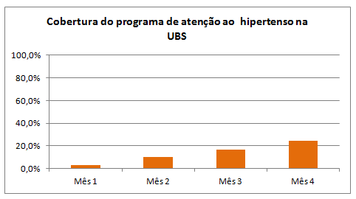
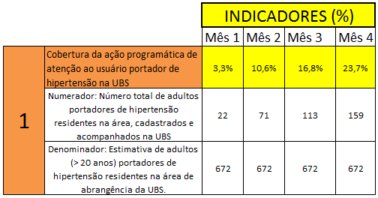
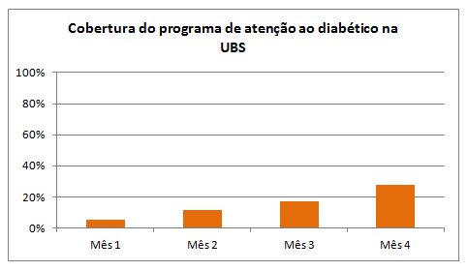
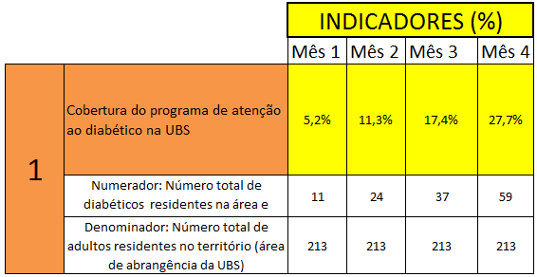
resultados
1 Indicadores em relação às metas e em relação à situação anterior à intervenção.
META 1: cadastrar 20% dos hipertensos e diabéticos.
HAS Ponto de partida: zero
HAS Ponto final:159 – 23,7%
Meta: 20%
DM Ponto de partida: zero
DM Ponto final: 59 – 27,7%
Meta: 20%

Slide 19
resultados
1 Indicadores em relação às metas e em relação à situação anterior à intervenção.
META 2: Realizar busca ativa de 100% dos hipertensos
e/ou diabéticos faltosos às consultas agendadas.
META 3: Realizar busca ativa de 100% dos hipertensos
e/ou diabéticos faltosos à realização de exames.
Metas muito semelhantes.
Antes: Não era feita busca ativa para ambas.
Agora: é feita em 100% dos casos para ambas.

Slide 20
resultados
1 Indicadores em relação às metas e em relação à situação anterior à intervenção.
META 4: Treinar 100% da equipe no preenchimento e utilização
dos registros do acompanhamento do hipertenso e/ou diabético.
Antes: Não haviam registros.
Agora: Todos fazem, conforme sua atividade profissional.
META 5: Realizar solicitação de exames complementares periódicos.
a 100% dos hipertensos e/ou diabéticos.
Antes: Pela iniciativa do paciente.
Agora: Paciente orientado, registro na ficha específica.

Slide 21
resultados
1 Indicadores em relação às metas e em relação à situação anterior à intervenção.
META 6: Manter 100% dos registros de acompanhamento atualizados.
Antes: Não se fazia. Apenas anotações sumárias de prontuário.
Agora: Registros completos.
META 7: Orientar 100% dos pacientes que vierem à consulta
e aos grupos sobre registros e suas finalidades.
Antes: Não era feita esta orientação.
Agora: Ao ser feita a anotação, explica-se o que é e para que serve.

Slide 22
resultados
1 Indicadores em relação às metas e em relação à situação anterior à intervenção.
META 8: Orientar 100% dos pacientes que vierem à consulta
e aos grupos sobre as possibilidades de acompanhamento nutricional,
sobre a atividade física, e sobre os riscos do tabagismo
e possibilidades de apoio ao abandono do mesmo.
Meta tripla.
Antes: Aleatoriamente para as três orientações.
Agora: Rotina. 100% dos consulentes saem com as três orientações.
OBS: Unidade livre do Tabaco.

Slide 23
resultados
2 Aspectos qualitativos mais relevantes.
PROGRAMA
Conhecimento da população acometida, possibilitando
ações de controle e planejamento.
Aproximação com o núcleo de nutrição.
Fluxo próprio para controle da PA.
Agendamento.
Reorganização dos grupos.

Slide 24
resultados
2 Aspectos qualitativos mais relevantes.
EQUIPE
Melhora da integração.
Reuniões de equipe quinzenais.
Construção de cadastro dos epiléticos da área.
Construção de cadastro dos usuários de psicoativos.

Slide 25
resultados
2 Aspectos qualitativos mais relevantes.
UNIDADE
Melhora da organização numérica dos prontuários.
Retorno das reuniões gerais.
Aumento da credibilidade pela organização.
Aproximação com a Faculdade de Enfermagem.
Três colegas de unidade nesta EAD.

Slide 26
discussão
1 Importância da intervenção para a equipe, para o serviço e para a comunidade.
Equipe
Clima de maior confiança entre os componentes.
Os ACS passaram a ficar mais estimulados, por terem suas observações trazidas das microáreas melhor escutadas e consequentemente com melhor resposta.
Maior satisfação no trabalho.

Slide 27
discusSÃO
1 Importância da intervenção para a equipe, para o serviço e para a comunidade.
serviço
Organização do programa e do atendimento de hipertensos e diabéticos.
Redução do afluxo na recepção pela organização das receitas e eliminação das filas.
Reflexo de melhor organização em outras áreas da UBS.

Slide 28
discussão
1 Importância da intervenção para a equipe, para o serviço e para a comunidade.
COMUNIDADE
Perceptíveis mudanças no atendimento.
Eliminação de boa parte das filas.
Reflexos em outros atendimentos prestados.
Maior satisfação, melhores resultados na saúde do usuário.

Slide 29
discussão
2 Possibilidade de incorporação da intervenção à rotina do serviço.
INCORPORAÇÃO
Não foram buscadas modificações radicais.
Modificações partindo de discussão ampla.
Incorporadas à rotina do serviço com naturalidade.
Algumas das ações já se sabia que eram necessárias, havendo
sinergia da oportunidade para a implantação.

Slide 30
reflexão crítica
1 O desenvolvimento do curso em relação às expectativas iniciais.
Expectativa e desenvolvimento
A expectativa inicial de curso convencional com predominância teórica. Nunca havia feito EAD.
Desenvolvimento predominantemente prático.
Expectativa de muitos conteúdos prontos.
Abordagem predominantemente construtivista:
Começar com o objetivo em mente e construir o caminho.

Slide 31
reflexão crítica
2 O significado do curso para a sua prática profissional.
Significação profissional
Adquirir tranquilidade para cobrar o correto e ficar imune às reações negativas de outrem advindas do desconforto dos processos transformativos.
Quando um começa a cobrar o lícito, outros encorajam-se e acompanham. Isto gera sinergia que acaba gerando uma espiral ascendente de atitudes positivas.

Slide 32
reflexão crítica
2 O significado do curso para a sua prática profissional.
Significação profissional
A importância das anotações. “Primeira lição da intervenção”.
Nem sempre a nossa percepção inicial está correta.
O que é planejado não é o que realmente acontece.
Mudança de atitude nos grupos, de postura impositiva
para a de argumentação e construção de acordos.

Slide 33
reflexão crítica
3 Aprendizados mais relevantes.
A Maior relevância do aprendizado
Ter uma visão crítica e adquirir a certeza de que esta é coerente com a realidade.
Aprender que se sabe fazer, e fazer com o que se sabe
o que dá imensa segurança e liberdade.

Slide 34
Sinceros agradecimentos a toda a equipe do curso.

